Slide 1
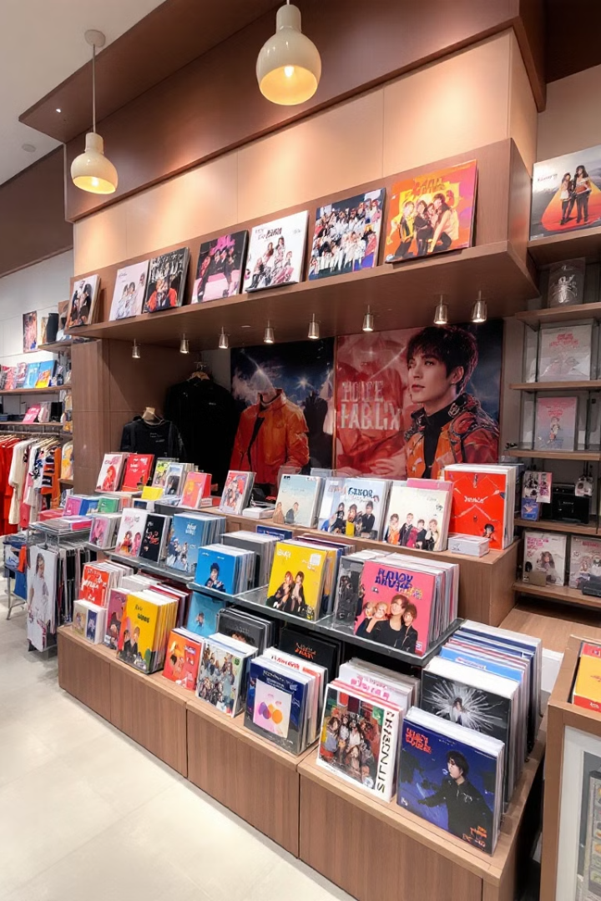
K-POP 아이돌 굿즈
키오스크
K-pop 팬들을 위한 키오스크, 다양한 아티스트의 공식 굿즈를 한 곳에서 구매할 수 있습니다. 다양한 소품을 간편하고 빠르게 구매할 수 있습니다.

Slide 2

프로젝트 개요
1
프로젝트명
2
목적
3
타깃 고객
K-POP 아이돌 굿즈 키오스크
아이돌 그룹별 공식 굿즈를 판매하는 키오스크 플랫폼 구축
K-POP 팬, 아이돌 굿즈 수집가

Slide 3
팀원 소개
진현무 (팀장)
류재영
김지애
안희연
요구사항 정의서 작성, 기능 구현
영상 촬영, 이미지 정리, 기능 구현, 발표
기능 구현, 시연 영상 제작
기능 구현, ppt 제작

Slide 4



기술 스택
Frontend
상태 관리
라우팅
React
React Router
Redux

Slide 5
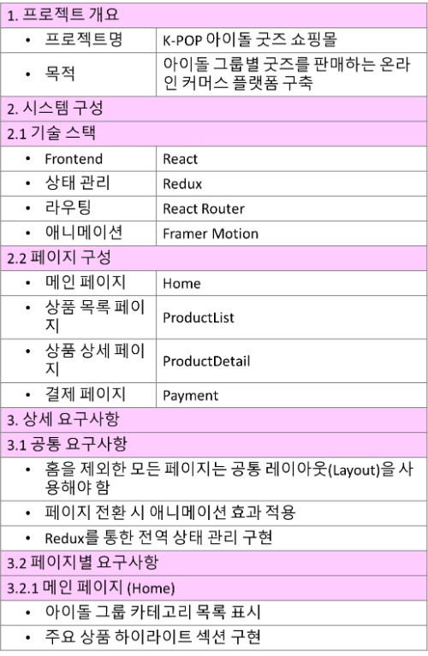
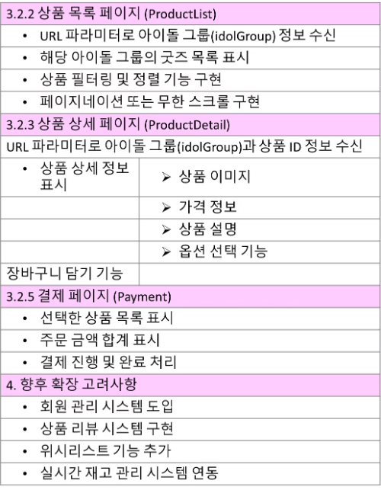
요구사항 정의서

Slide 6
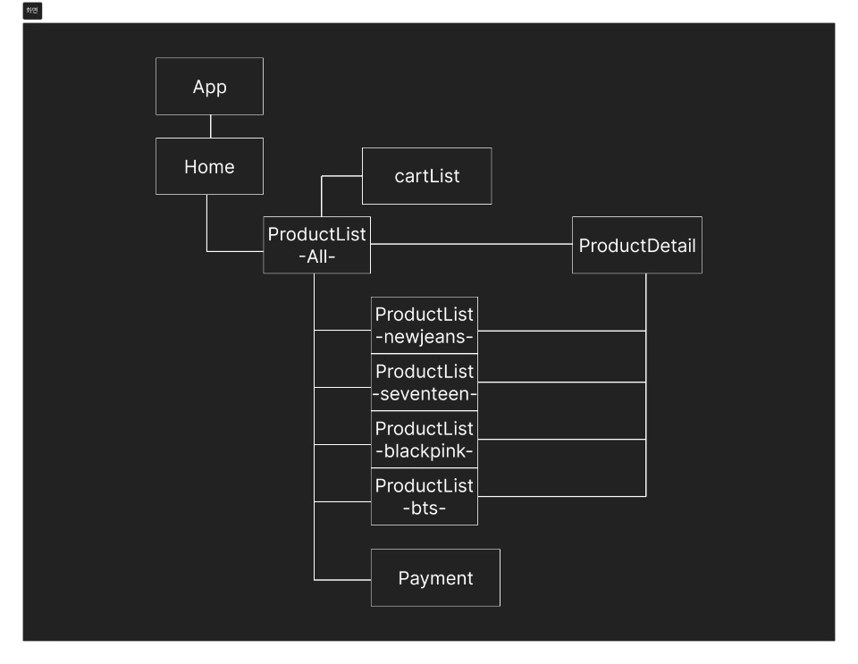
라우팅 설계

Slide 7
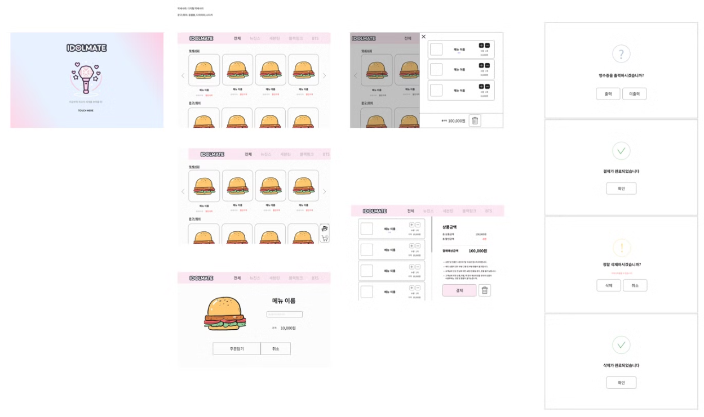
초기 프로젝트 설계

Slide 8
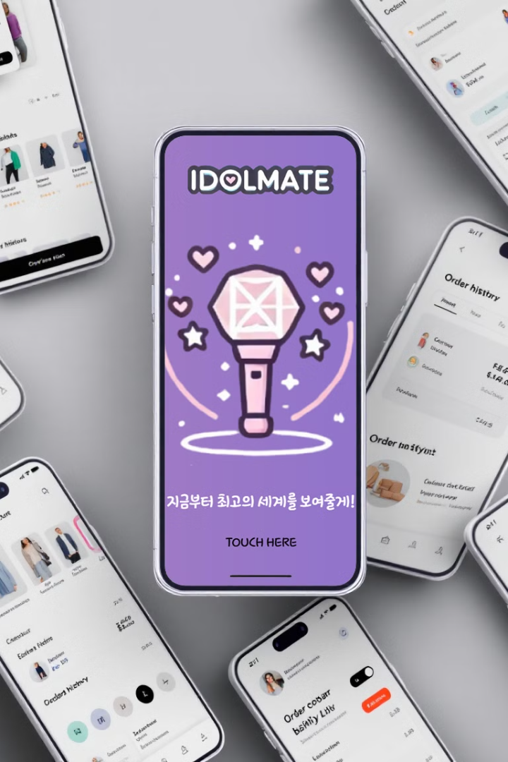
페이지 구성
1
메인 페이지 (Home)
키오스크 첫 화면
2
상품 목록 페이지 (ProductList)
프로젝트의 핵심 기능과 특징을 소개하는 첫 화면
다양한 아티스트의 굿즈를 카테고리별로 정리하여 보여주는 페이지
3
상품 상세 페이지 (ProductDetail)
선택한 상품의 상세 정보와 장바구니 추가 옵션을 제공하는 페이지
4
장바구니 페이지 (CartList)
모달창으로 상품 추가, 삭제를 할 수 있는 페이지
5
상품 결제 페이지 (Payment)
상품 추가, 삭제, 결제 등을 할 수 있는 페이지

Slide 9
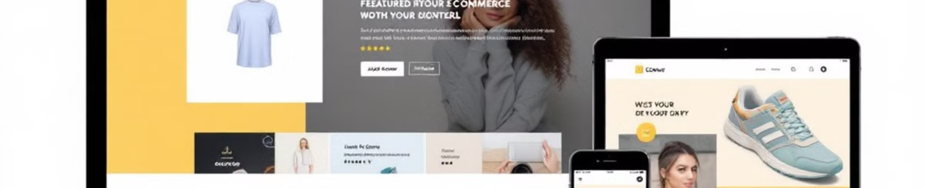
공통 요구사항
1
공통 레이아웃
2
페이지 전환 애니메이션
3
상태 관리
홈을 제외한 모든 페이지에 공통 레이아웃(Layout) 적용
페이지 간 이동 시 부드러운 애니메이션 효과 구현
Redux를 통한 전역 상태 관리

Slide 10

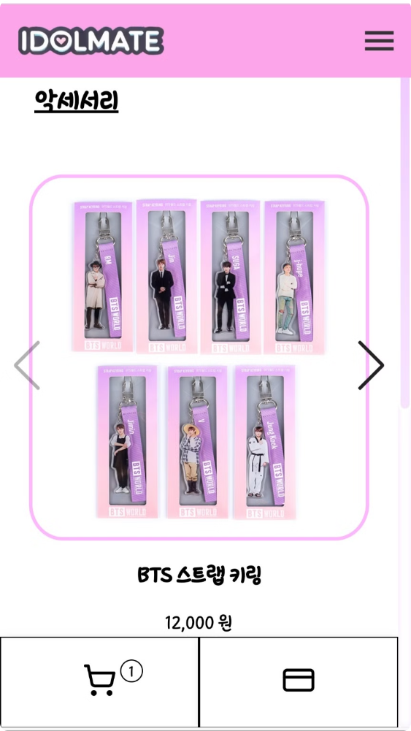
상품 목록 페이지 (ProductList)
카테고리 필터
스와이퍼
아티스트, 제품 유형 등으로 편리하게 검색
드래그를 통해서 상품을 확인할 수 있는 기능
페이지 이동 버튼
페이지를 이동하여 상품 상세 페이지에서 담은 상품들을 추가 및 삭제 기능

Slide 11

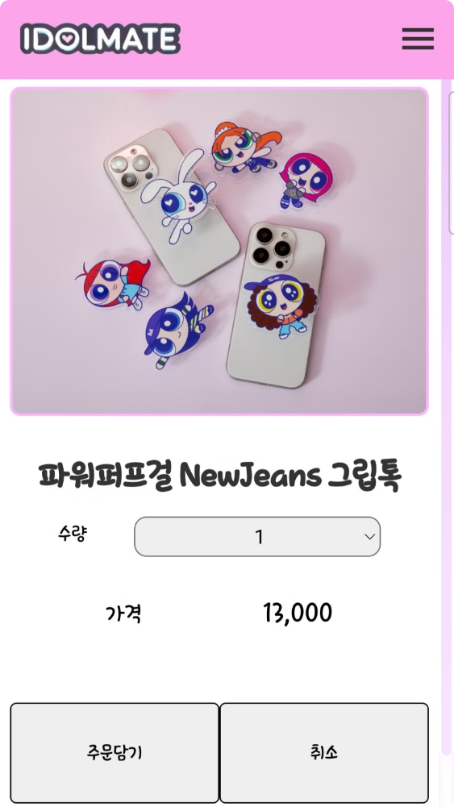
상품 상세 페이지 (ProductDetail)
1
제품 정보
상품명, 설명, 이미지, 가격 등 상세 정보 제공
2
장바구니 추가 옵션
수량 선택, 장바구니 추가 기능
3
페이지 이동
장바구니 추가 시, 이전 화면으로 이동

Slide 12

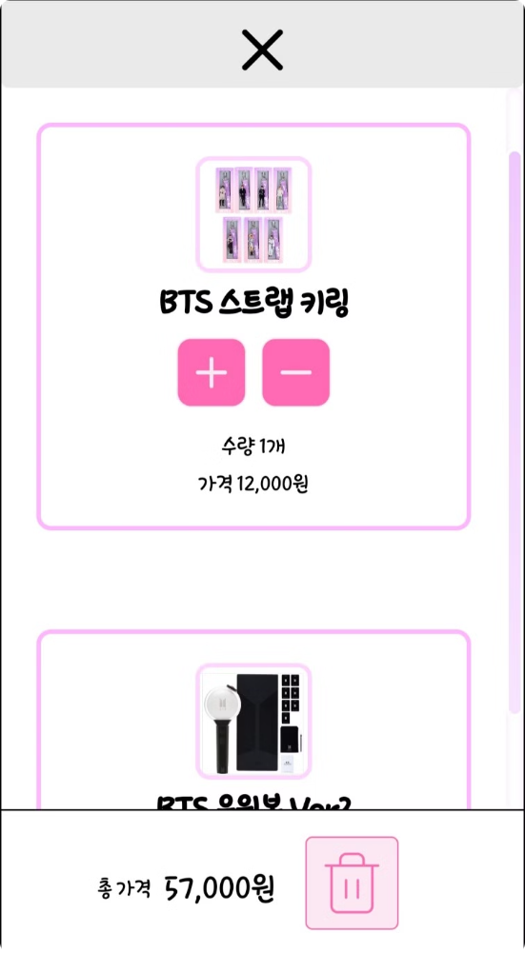
장바구니 페이지 (CartList)
1
제품 정보
상품명, 수량, 가격 등 정보 제공
2
수량 변경 옵션
증가, 감소 버튼을 이용한 상품의 수량 변경 기능
3
전체 삭제 옵션
휴지통 버튼을 이용한 상품 전체 삭제 기능

Slide 13

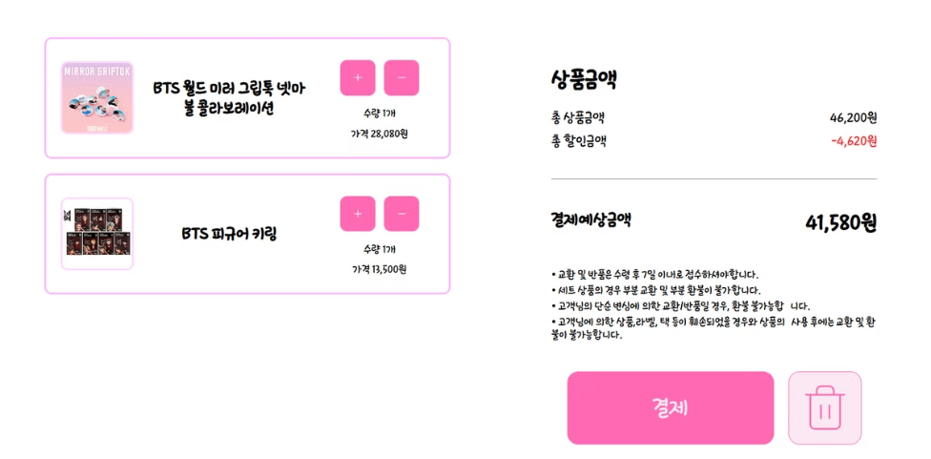



결제 페이지 (Payment)
결제
삭제
상품 수량 추가
영수증 출력 선택 및 결제 완료 화면 출력 후 Home으로 이동
모든 상품 삭제 기능
상품 수량 변경 기능

Slide 14
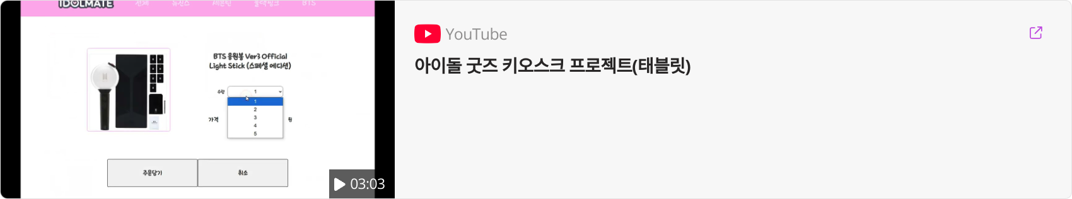
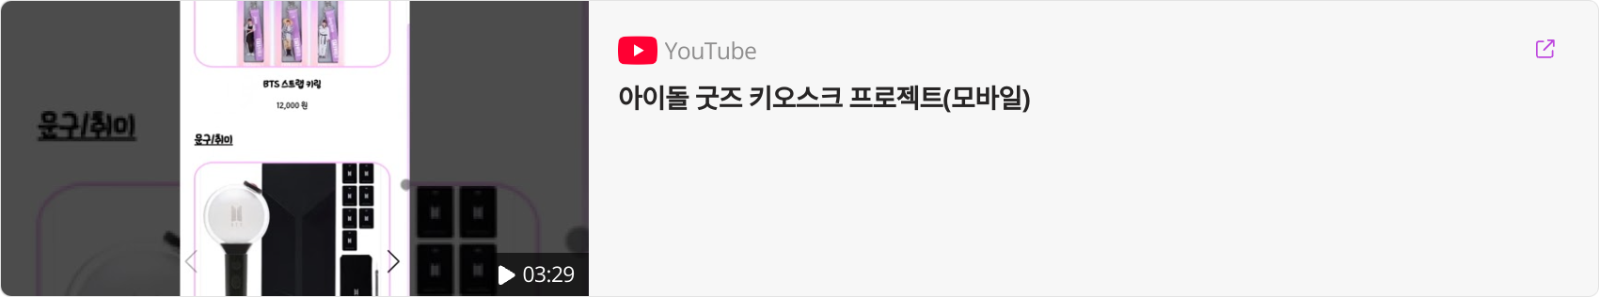
시연 영상

Slide 15


기대효과 및 향후 확장 고려사항
기대효과
K-POP 팬들에게 편리하고 신뢰할 수 있는 키오스크 환경 제공
한곳에서 다양한 아티스트의 굿즈를 구매할 수 있음
향후 확장 고려사항
회원 관리 시스템 도입
실시간 재고 관리 시스템 연동
상세 옵션 기능 추가
검색 기능 추가

Slide 16
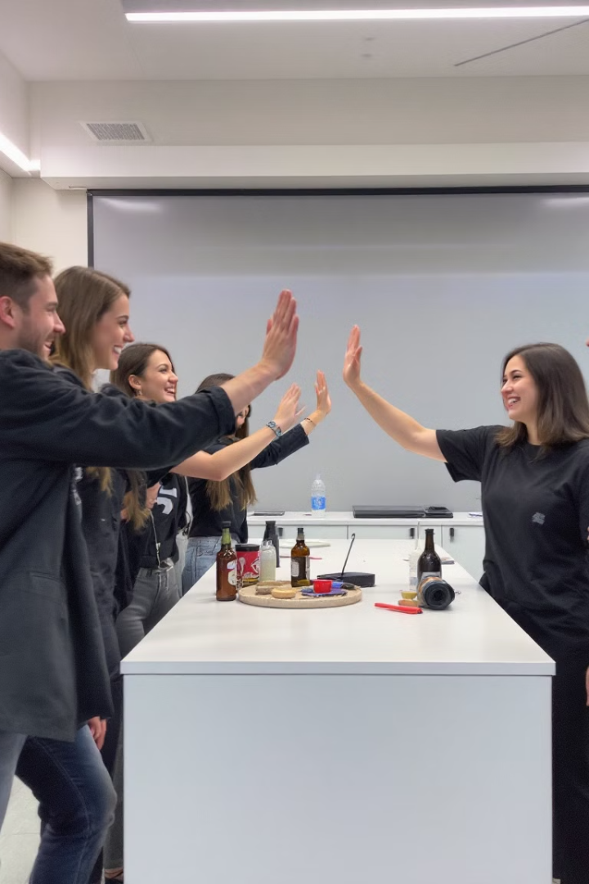
프로젝트 총평
진현무 : 처음으로 프로젝트 팀장을 맡아 진행하게 되었는데, 팀장으로써의 깃 관리, 운영, 리액트 설계 및 역할부여 등등 팀원으로써는 할 수 없는 것들을 경험하여 좋은 공부가 되었습니다. 그리고 오랜만에 깃을 협업으로 사용하니 어려움을 겪기도 하여 깃 사용법에 대해 다시 한번 숙지하게 되는 기회가 되었습니다.
류재영 : 이번 프로젝트는 각 팀원이 각자의 재능을 발휘하면서 프로젝트의 완성도를 높일 수 있었던 의미 있는 시간이었습니다. 한 사람의 개성을 잘 살리며 팀 전체가 하나의 목표를 향해 협력하는 것이 얼마나 중요한지 다시 한번 실감하게 되었습니다.
김지애 : 부족한 능력으로 팀프로젝트가 망설여졌는데 강사님께서 꼭 해보라고 해서 하게 되었습니다. 팀장님도 팀을 잘 이끌어주시고 다른 팀원들도 많이 도와주셔서 하나씩 무언가가 만들어질때마다 신기하고 재미있었습니다. 협업을 통해서 많이 배웠고 Git 사용에 대해서도 여러번 사용하다 보니 친숙해졌습니다. 혼자 하면 못했을 이 프로젝트를 함께하여 즐겁게 마무리 하여 보람찬 시간들이었습니다.
안희연 : 처음에는 어려움이 있었지만, 팀원들의 도움 덕분에 프로젝트를 성공적으로 완성할 수 있었습니다. 또한, 이번 프로젝트를 통해 리액트와 깃을 복습할 좋은 기회가 되었습니다.

